Slide 1
Тема: «Подходы и примеры знакомства школьников с ОВЗ с элементарными финансовыми операциями» Педагог-психолог КГОБУ Пограничная КШИ Бадак Александр Петрович Учитель-логопед КГОБУ Пограничная КШИ Бадак Елена Алексеевна пгт. Пограничный 2022 г.

Slide 2

Этапы формирования представлений, касающихся финансовой грамотности, которые необходимо учитывать при разработке обучающих программ

Slide 3
Актуальные проблемы-мишени
1. Использование обучающимися с УО вещей, принадлежащих другим детям без их согласия (чаще всего сотовых телефонов, принадлежностей).
2. Требование денег у более слабых сверстников.
3. Мелкие кражи денег, вещей, продуктов питания у сверстников и взрослых.
4. Иждивенческие тенденции, стремления избежать участия в общественно полезном труде.
5. Совершение сомнительных финансовых операций (покупка дорогих вещей за бесценок, обещание в будущем вернуть деньги за полученную вещь, постановка должника «на счетчик»).

Slide 4

Даже при наличии у детей УО, возраст остается определяющим фактором при работе по формированию финансовой грамотности

Slide 5
Этапы формирования представлений, касающихся финансовой грамотности
1 этап. Представления о первичных экономических категориях (о своём и чужом). Данные представления формируются с 3 до 6 лет (в дошкольном возрасте).
2 этап. Представления об элементарных финансовых взаимодействиях с окружающими. Возраст от 6 до 11 лет (младший школьный возраст).
3 этап. Представления о сложных финансовых взаимодействиях с окружающими. Возраст 12-15 лет (подростковый возраст).

Slide 6
1 этап. Представления о первичных экономических категориях
Данные представления формируются в норме с 3 до 6 лет (в дошкольном возрасте).
Идёт формирование первичных этических инстанций: «можно-нельзя», «хорошо-плохо».
Формируется произвольность психических процессов и поведения. «Я хочу» встречается с «Я должен».
Ценность вещи носит чисто субъективную окраску.
Первые представления о денежной ценности или стоимости вещей.

Slide 7
Работа по формированию финансовой грамотности на 1 этапе
Формирование эмоционально окрашенных представлений о своих и чужих вещах: «нехорошо» брать чужие вещи без разрешения, можно делиться с другими своими игрушками.
Формировать представления том, что предметы окружающего мира имеют для человека разную ценность.
Представления о бережливости, жадности, расточительности.
Получение навыков взаимодействия с разрешенными взрослыми предметами. Запрещение играть с документами, ценными вещами, опасными предметами.
Рационально использовать игровые формы взаимодействия с детьми: сюжетно-ролевые игры «Магазин», «Кафе», «Ярмарка»

Slide 8
2 этап. Представления об элементарных финансовых взаимодействиях с окружающими
- Возраст от 6 до 11 лет (младший школьный возраст).
Это период аффективного формирования личности. Ребенок учится реагировать эмоционально в соответствии с социальными нормами поведения.
Ведущая деятельность – учебная. Это самый продуктивный в образовательном плане период.
Возникают также ещё две социальные ситуации развития: «ребенок-родитель» и «ребенок-сверстник»

Slide 9
Социальная ситуации развития: «ребенок-родитель»
- Родитель воспринимается ребенком уже как субъект отношений, с которым необходимо договариваться.
- В ситуации гипоопеки у ребенка формируется ощущение финансовой ущемленности со стремлением забрать то, что нравится, без разрешения других. Формируются асоциальные установки.
-Гиперопека формирует у ребенка завышенные материальные требования к окружающим. Формируется установка превосходства, склонность к манипулятивным действиям.
- Необходимо формирование здоровой, нормативной установки: «ты + и все +». То есть, «ты должен уметь делиться с другими».
- Родители учат детей пользоваться деньгами как средством расчёта.

Slide 10
Социальная ситуации развития: «ребенок-сверстник»
- Формирование первого опыта по финансовым (материальным) взаимодействиям сначала в игровой форме в ходе сюжетно-ролевых игр (игра «В магазин») и игр по правилам (например «Монополия»), где роль денег могут выполнять карточки.
- Становление представлений о реальной ценности предметов, в т.ч. игрушек.
- Желание получить новый объект заставляет ребенка идти на взаимодействие с окружающими: обмен игрушками, которые оцениваются ими как равноценные.
- Формирование первых элементарных представлений об обмене предметами на уровне «натурального обмена» в виде непосредственного товарного обмена (Т–Т) в виде «бартерных сделок».

Slide 11
Направления работы на 2 этапе
Они сформулированы в виде вопросов, адресуемых детям:
1. Какие вещи самые ценные для тебя?
2. Можно ли хвалиться тем, что у тебя что-то есть?
3. Чем можно делиться с другими?
4. Если у тебя остались деньги от тех, которые тебе дали родители для покупки в магазине, что с ними следует сделать?
5. Если другие дети будут требовать с тебя деньги, что ты сделаешь?
6. Если другие дети попросят тебя взять что-нибудь у другого и передать им, что ты будешь делать?
7. Можно ли что-нибудь покупать на деньги с «Банка приколов»?
8. Где лучше хранить деньги, дома или в банке?
9. Если тебе очень понравилась игрушка, но родители не могут купить её из-зав отсутствия денег, что ты будешь делать?
10. Для чего необходимо учиться и получать профессию?
11. Сколько бы ты хотел зарабатывать?
12. Когда ты будешь работать, как ты будешь тратить свою зарплату?

Slide 12
3 этап. Представления о сложных финансовых взаимодействиях с окружающими
-Подростковый возраст 12-15 лет
- Стремление к установлению взрослых отношений со сверстниками.
- Ведущий вид деятельности - интимно-личностное общение со сверстниками.
- Подростки становятся участниками денежно-товарных отношений. Могут приобретать товары за деньги (Д-Т).
- Поиск источников дохода. Возникают товарно-денежные отношения: ребёнок стремится заработать «свои» деньги (Т-Д).

Slide 13
Поиски «легких денег»
- Большинство подростков, становящихся фигурантами уголовных дел, начинают свой криминальный путь с мелких краж, совершенных в возрасте 12-13 лет.
- Структура преступлений такова: 57 % — хищения и кражи, 12 % — сбыт наркотиков, 9 % — автоугоны.
- В группе риска находятся дети из малообеспеченных семей, которые лишены возможности получать необходимые потребительские товары, заниматься в спортивных секциях, посещать зрелищные мероприятия.
- Еще одна группа риска – дети с ОВЗ: дизонтогенез в форме асинхронного развития, тотального недоразвития

Slide 14
Цели развивающей работы по формированию финансовой грамотности на 3 этапе
1. Развитие у подростка критического мышления для предотвращения асоциального поведения в финансовой сфере.
2. Формирование представлений о правах, наступающих с возрастом.
3. Формирование умений по взаимодействию с кредитно-финансовыми учреждениями.
4. Мотивация профессиональной ориентации с целью получения социально одобряемой материальной независимости в будущем.

Slide 15
Развитие у подростка критического мышления
1. Учить подвергать сомнению поступающую информацию.
2. Самостоятельно искать ответы на возникающие жизненные вопросы, анализируя разные мнения, используя альтернативные источники информации.
3. Не бояться обращаться за по мощью к родителям, психологам, педагогам.
4. Больше читать, в том числе художественную литературу, получая опыт «проживания» различных жизненных ситуаций.
5. Уметь противостоять манипулятивному воздействию окружающих. Умение сказать «Нет» на предложение, несущее финансовую угрозу.
6. Умение противостоять нежелательным финансовым сделкам.

Slide 16
Знакомство детей с правами и ответственностью, наступающими с 14 лет
1. Право на получение паспорта.
2. Право самостоятельного обращения в судебные инстанции.
3. Право на личный доход, которым можно распоряжаться по своему усмотрению (право на открытие банковских вкладов).
4. Право на трудоустройство и получение заработной платы.
5. Возможность быть привлеченным к уголовной ответственности за отдельные виды преступлений.

Slide 17
Формирование умений по взаимодействию с кредитно-финансовыми учреждениями
1. Знакомство подростков с понятиями: банк, счет, кредит, ставка и пр.
2. Обучение по использованию банковских карт: получение денег из банкомата, безналичные расчеты и пр.
3. Разъяснения о выгодности хранения денег на счетах в банках. Понятие о процентной ставке.
4. Разъяснение о возможности получения финансовых знаний на сайтах финансово-кредитных учреждений, в том числе и Сбербанка.

Slide 18
Мотивация профессиональной ориентации с целью получения социально одобряемой материальной независимости
- К 14 годам у ребенка формируются интересы, которые включены в общую структуру индивидуально-психологических особенностей личности.
- С этого возраста можно начинать профориентационную работу для формирования социально одобряемого образа жизни будущего члена общества.

Slide 19
Учет указанных индивидуально-психологических особенностей детей разного возраста позволит педагогу составить индивидуальную программу по развитию финансовой грамотности, ориентированную на определенную возрастную группу.

Slide 20
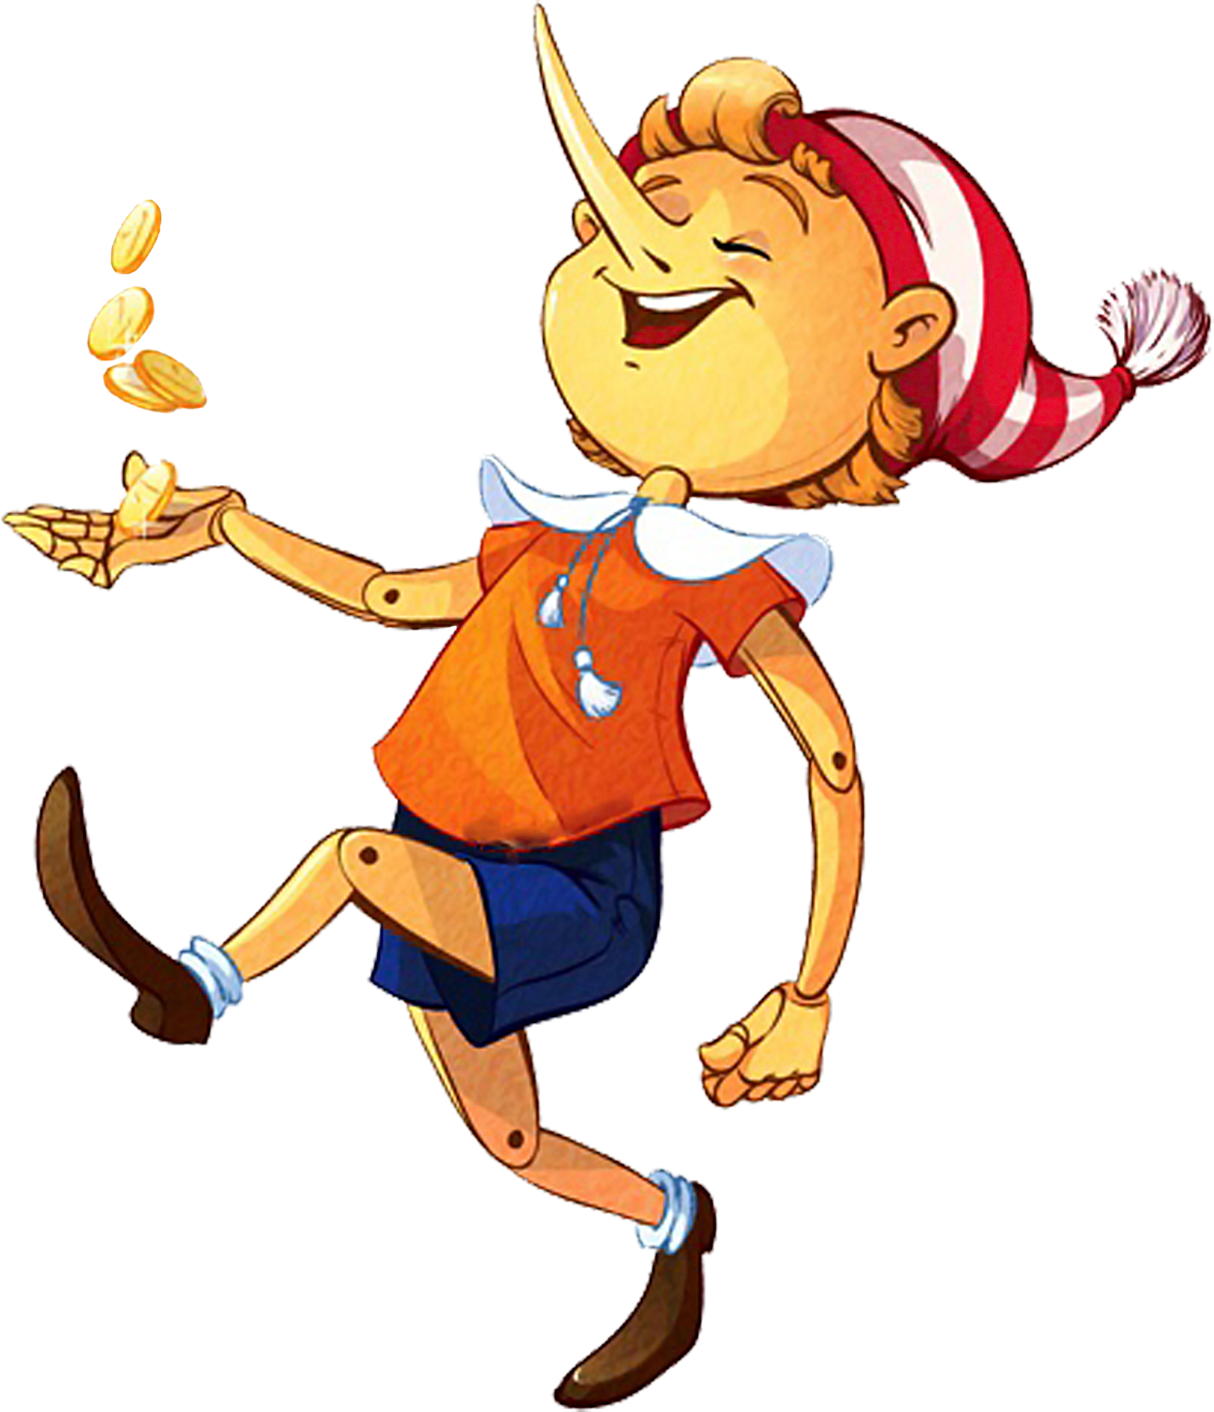
Пример методической разработки в области финансовой грамотности. Театрализованное занятие «Помоги Буратино!».
Учитель-логопед КГОБУ Пограничная КШИ
Бадак Елена Алексеевна

Slide 21
Для каких обучающихся предназначена данная разработка?
-Наша разработка будет интересна для педагогов, работающих с младшими школьниками и детьми подросткового возраста с ОВЗ (дизонтогенез в форме тотального недоразвития легкой степени)
-Она может быть использована для младших школьников общеобразовательной школы.
-На видеозаписи (ссылка в конце презентации) представлены фрагменты занятия по финансовой грамотности, в котором участвовали обучающихся с интеллектуальной недостаточностью в возрасте от 10 до 13 лет (4 класс).

Slide 22
При подготовке данного занятия ставились следующие цели:
- Формирование бережного отношения к своим вещам, учебникам, труду родителей.
- Становление понимания того, как правильно распоряжаться личными доходами и расходами.
- Формирование правильного (рационального) отношения к деньгам.
Признаки «ненастоящих» денег.
- Формирование полезных финансовых привычек.
- Привитие интереса к финансовой грамотности.

Slide 23
Игровая форма занятия
Для младших школьников игра остается одним из ведущих видов деятельности наряду с учебной.
В основе сценария сказка А. Толстого «Золотой ключик или приключения Буратино», герои которой знакомы каждому ребенку.
Героями нашего театрализованного занятия стали: Буратино, кот Базилио и лиса Алиса.
Для театрализованной «постановки» мы использовали куклы, управляли которыми обучающиеся 4 класса.
Занятие разделено на отдельные сцены, каждая из которых решала определенные задачи.

Slide 24
1 сцена. Знакомство обучающихся с Буратино
Пример неправомерности финансовой сделки.
Дети узнают, что Буратино продал азбуку, которую ему купил Папа Карло.
И теперь у Буратино много монет.
Ведущая, обращаясь к обучающимся, побуждает их оценить ситуацию и сделать вывод о том, можно ли продавать свои вещи, тем более учебники.
Обучающиеся делают вывод, что дети сами не могут продавать свои вещи, учебники. Любые сделки подобного рода необходимо обсуждать с родителями.

Slide 25
2 сцена. Встреча Буратино с лисой Алисой и котом Базилио
Пример провоцирующего поведения.
Буратино встречается с лисой Алисой и котом Базилио и сообщает им о том, что у него много монет. Алиса и Базилио попросили у Буратино монеты. Ведущая, обращаясь к обучающимся выясняет, правильно ли поступил Буратино, можно ли посторонним сообщать о том, что при себе есть деньги и называть сумму и отдавать чужим деньги.
Вывод: нельзя рассказывать посторонним, малознакомым людям, о том, что при себе есть деньги (другие ценности), сколько их, а также отдавать чужим людям свои деньги.

Slide 26
3 сцена. Приглашение Буратино в страну Дураков
Пример манипулятивного поведения.
- Алиса и Базилио приглашают Буратино в страну Дураков, рассказывают о поле Чудес, предлагают посадить монеты в землю, чтобы из них выросло дерево вместо листьев на котором монеты.
- Ведущая спрашивает у обучающихся, могут ли приумножиться деньги, если закопать их в землю, где нужно хранить деньги.
- Вывод: деньги не могут умножиться, если закопать их в землю, поле Чудес бывает только в сказочной стране Дураков. Чтобы деньги приумножались их можно хранить в сберегательном банке, где вкладчику положены дополнительные выплаты.

Slide 27
4 сцена. Попытка обмана Буратино
Пример формирования критического мышления.
Лиса Алиса предлагает Буратино купить у него монеты за маленькую бумажку похожую на деньги, на которой написано – 5000 рублей.
Ведущая просит обучающихся внимательно посмотреть на предложенную бумажку и определить, является ли она денежной купюрой. Потом объяснить Буратино, что не так в предложенной Алисой сделке.
Вывод: надо уметь отказываться от сомнительных сделок. Не продавать свои ценности за сомнительные бумажки.

Slide 28
5 сцена. Новая попытка обмана Буратино (фальшивые купюры)
Пример попытки финансового мошенничества.
- Кот Базилио предлагает Буратино купить у него монеты за бумажную денежную купюру 5000 рублей, которая очень похожа на настоящую, на которой написано мелким шрифтом «Билет банка приколов». Буратино не научился читать, поэтому не смог прочесть это, поверил Базилио и хочет продать ему монеты.
- Ведущая просит обучающихся помочь Буратино. Дети находят в купюре признаки фальшивости.
Вывод: детям могут вместо денег дать фальшивые купюры. «Билет банка приколов» это не настоящие деньги, на них нельзя ничего купить в магазине. Расплата такими купюрами, является правонарушением.

Slide 29
6 сцена. Буратино открывает банковский вклад
Пример нормативного финансового поведения.
- Буратино узнает о том, что сохранить и приумножить свои деньги он сможет, оформив банковский вклад по достижении 14-летия.
- Буратино получил банковскую карту и узнал о правилах пользования ею.
- Буратино и обучающиеся смогли на макете банкомата потренироваться в снятии денег с карты.
Вывод: безопасно и выгодно хранить деньги в банке. Дети это могут делать с 14 лет. При пользовании банковской картой необходимо соблюдать меры предосторожности и не сообщать пин-код посторонним.

Slide 30
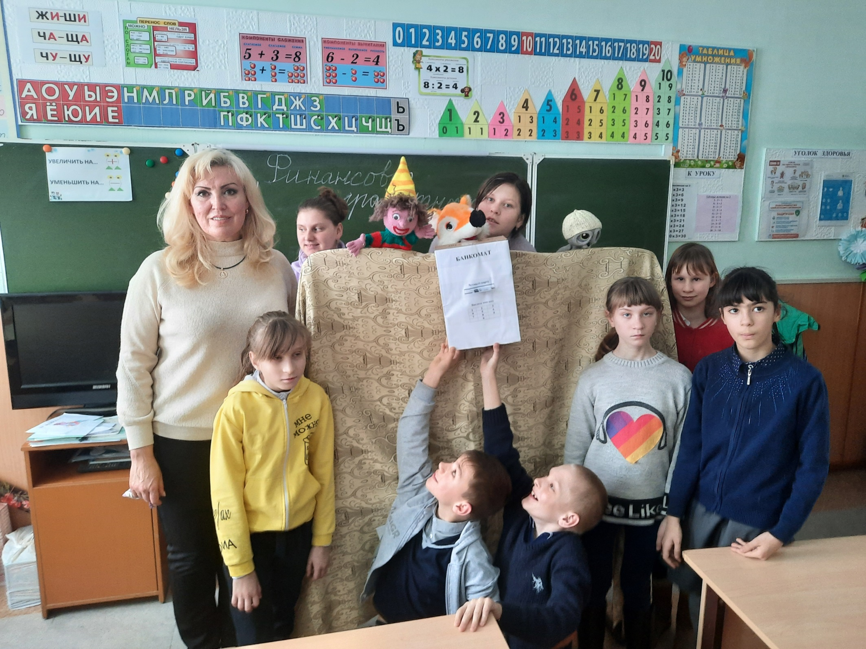

Slide 31
Сценарий театрализованного занятия по формированию финансовой грамотности "Помоги Буратино!"
Ссылки на конспект и презентацию к занятию размещены на сайте Инфоурок:
- Конспект открытого театрализованного занятия "Помоги Буратино!" в 4 классе по теме: "Финансовая грамотность".
- Презентация к открытому театрализованному занятию "Помоги Буратино" по теме: "Финансовая грамотность"
Ссылка на видеоролик занятия на Ютубе: Канал «Бадарики». Ссылка на видео: https://www.youtube.com/watch?v=eV1esbz5Ln8&t=72s

Slide 32
Использованная литература
1. Избранные вопросы клинической психологии.-Т.2. –Исторические и онтогенетические аспекты клинической психологии/ Н.А. Кравцова, Г.В. Залевский, Л.А. Лозовик. – Владивосток: Медицина ДВ, 2008.
2. Семаго М.М., Семаго Н.Я. Диагностико-консультативная деятельность психолога образования: Методическое пособие.- М.: Айрис-пресс, 2004
3. Эйдемиллер Э.Г. Психология и психотерапия семьи. Спб, 2001.
4. Яньшин П.В. Клиническая психодиагностика личности. Учебно-методическое пособие. 2-е изд., испр.-СПб.: Речь, 2007
5. Этапы развития товарного обращения и формирования торговой отрасли. Электронный ресурс. Доступ: https://studme.org/67269/ekonomika/etapy_razvitiya_tovarnogo_obrascheniya_formirovaniya_torgovoy_otrasli
7. Интервью главы Следственного комитета России Александра Бастрыкина, «Российская газета», 28 декабря 2021 года. Электронный ресурс. Доступ: https://lenta.ru/news/2021/12/28/bastrykin/?
8. Боровинская Н. Формирование финансовой грамотности у дошкольников. Электронный ресурс. Доступ: https://www.maam.ru/detskijsad/formirovanie-finansovoi-gramotnosti-doshkolnikov.html

Slide 33

Спасибо за внимание!

